Slide 1
Прогнозирование конечных свойств новых материалов (композиционных материалов)
Маслов Михаил Дмитриевич

Slide 2
План выступления
Актуальность данной темы подтверждается важностью сокращения расходов и ускорением разработки новых материалов для достижения эффективности в деятельности предприятий строительной отрасли и освоении новых территорий. К примеру, перспективной территории Арктики, где предполагаются работы по освоению и разработке месторождений полезных ископаемых, включая международные проекты, что само по себе предполагает колоссальный бюджет. Так, созданные прогнозные модели помогут сократить количество проводимых испытаний, а также пополнить базу данных материалов возможными новыми характеристиками материалов, и цифровыми двойниками новых композитов.
¹
Постановка задачи
²
Разведочный анализ и предобработка данных
³
Разработка и тестирование моделей машинного обучения
⁴
Разработка веб-приложения
⁵
Commit на GitHub и размещение на веб-хостинг

Slide 3
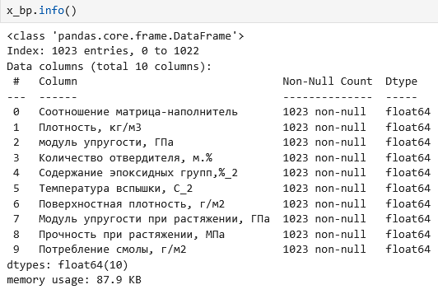
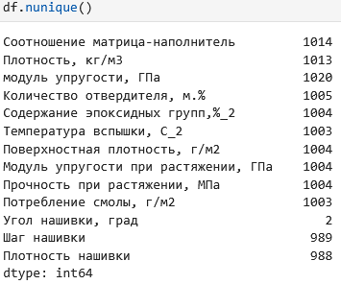
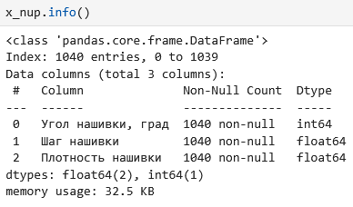
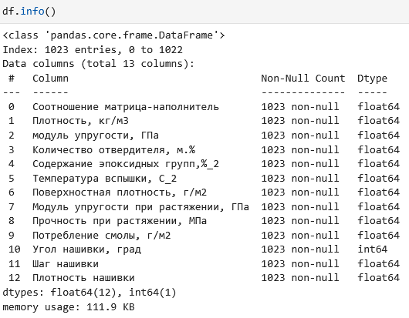
Постановка задачи
Ознакомление с датасетом
Выбор методов проведения исследования
Линейная регрессия
«Случайный лес»
Градиентный Бустинг
Метод Опорных Векторов
Многослойный перцептрон

Slide 4
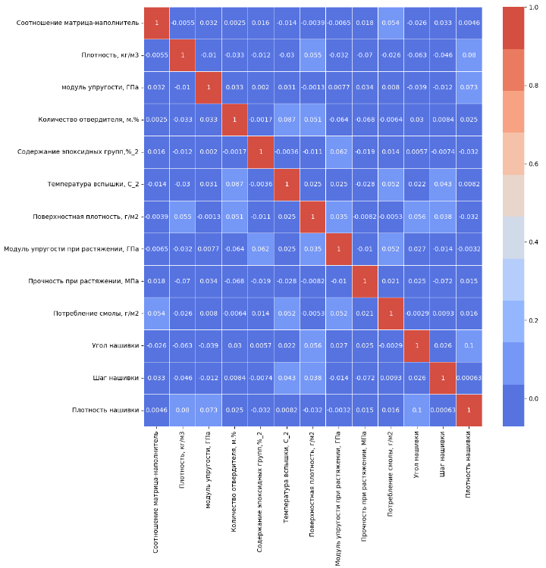
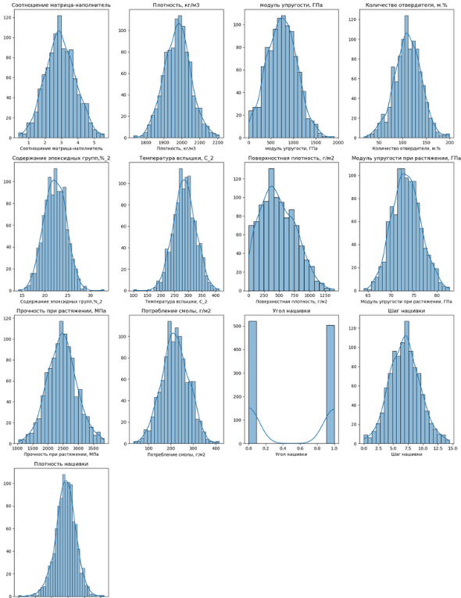
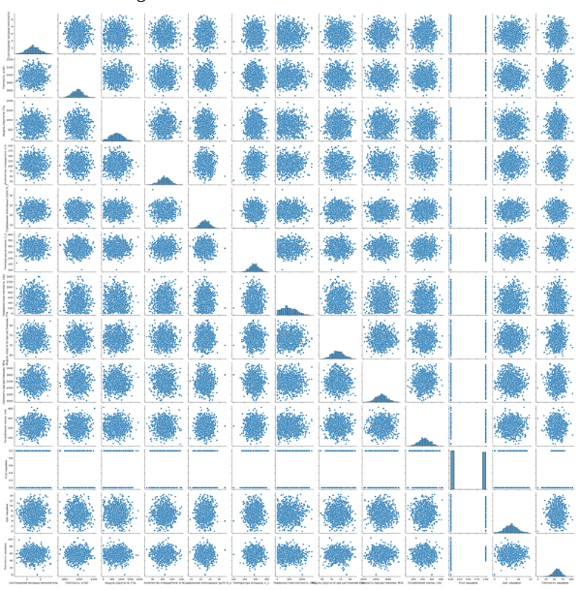
Разведочный анализ и предобработка данных
Разведочный анализ
Корреляционный анализ
Оценка формы облаков рассеяния
Проверка плотности распределения
^{Рисунок}

Slide 5
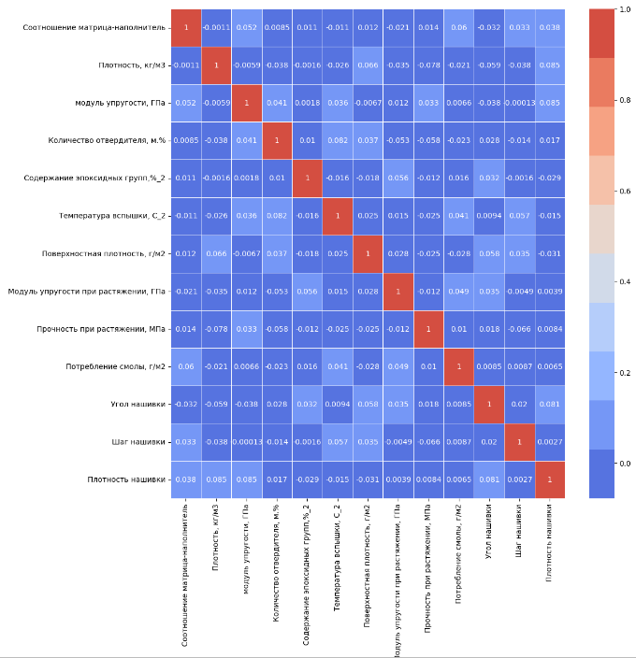
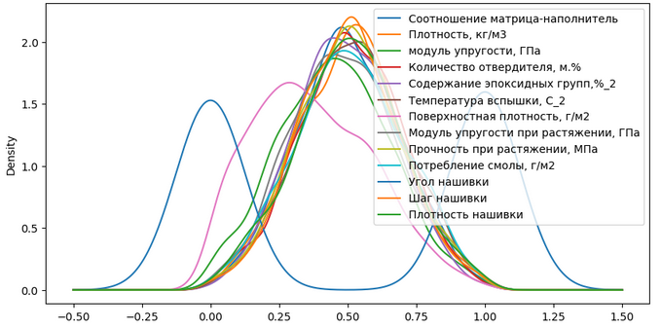
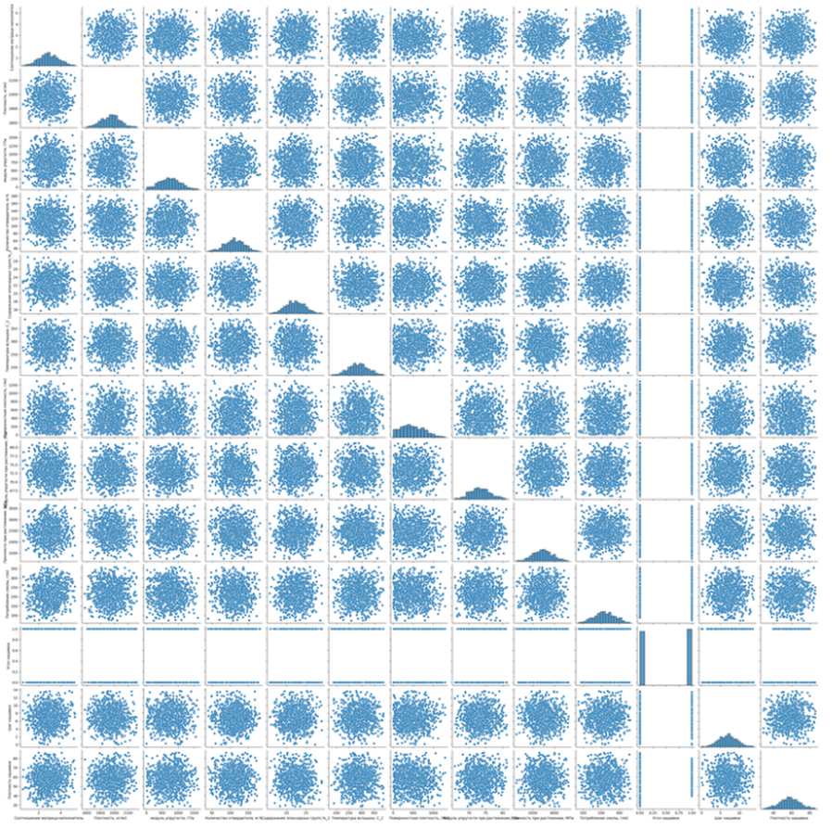
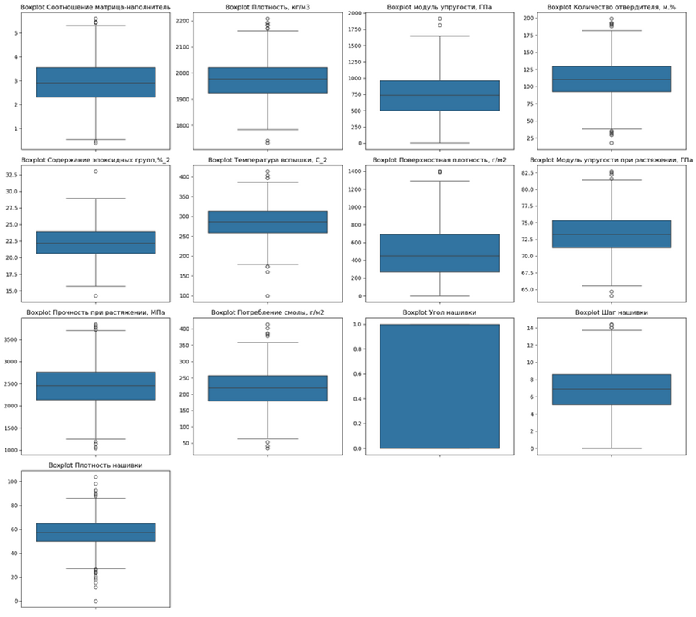
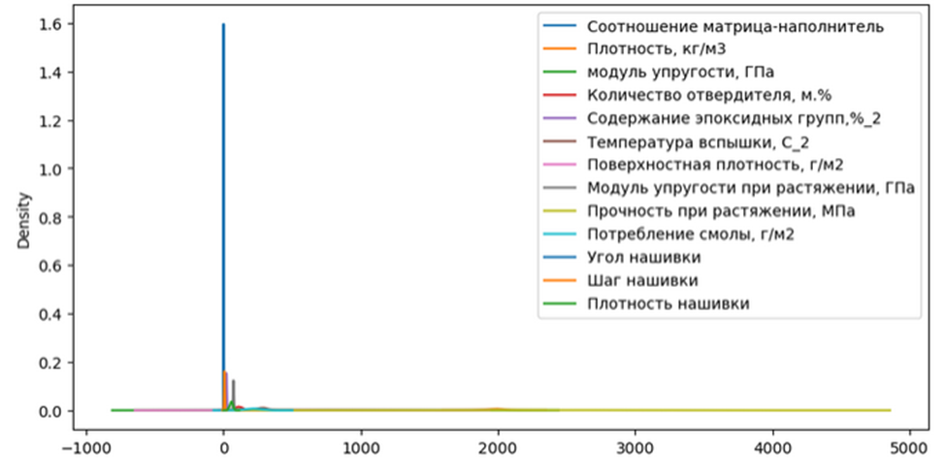
Разведочный анализ и предобработка данных
Предобработка данных
Контроль и очистка датасета от выбросов
Масштабирование данных
Проверка сохранения формы данных и неизменности корреляционной зависимости

Slide 6
Модель | Наилучшие параметры
Random Forest | {'max_depth': 10, 'n_estimators': 100}
Gradient Boosting | {'learning_rate': 0.05, 'max_depth': 3, 'n_estimators': 50}
SVR | {'C': 0.1, 'kernel': 'linear'}
Разработка и тестирование моделей машинного обучения
Сравнение параметров
1 – Модуль упругости при растяжении
2 – Прочность при растяжении
Параметр | Модель | R² train | MAE train | MSE train | RMSE train | R² test | MAE test | MSE test | RMSE test
1 | Linear Regression | 0.017761 | 0.154297 | 0.036366 | 0.190700 | -0.026243 | 0.169520 | 0.042833 | 0.206960
1 | Random Forest | 0.627365 | 0.096330 | 0.013796 | 0.117458 | -0.040132 | 0.169388 | 0.043412 | 0.208356
1 | Gradient Boosting | 0.188023 | 0.139788 | 0.030063 | 0.173386 | -0.029195 | 0.169313 | 0.042956 | 0.207258
1 | SVR | 0.010552 | 0.154069 | 0.036633 | 0.191398 | -0.026280 | 0.168836 | 0.042834 | 0.206964
2 | Linear Regression | 0.017607 | 0.147792 | 0.034306 | 0.185219 | -0.005456 | 0.155191 | 0.037238 | 0.192972
2 | Random Forest | 0.703969 | 0.082464 | 0.010338 | 0.101675 | -0.028212 | 0.157050 | 0.038081 | 0.195143
2 | Gradient Boosting | 0.218386 | 0.132207 | 0.027295 | 0.165211 | -0.001203 | 0.155306 | 0.037081 | 0.192563
2 | SVR | 0.013447 | 0.147819 | 0.034451 | 0.185611 | -0.022893 | 0.156749 | 0.037884 | 0.194638
2-УН | Linear Regression | 0.017527 | 0.147845 | 0.034309 | 0.185227 | -0.004113 | 0.155074 | 0.037188 | 0.192843
2-УН | Random Forest | 0.705071 | 0.082302 | 0.010299 | 0.101485 | -0.029210 | 0.157208 | 0.038118 | 0.195238
2-УН | Gradient Boosting | 0.218386 | 0.132207 | 0.027295 | 0.165211 | 0.001839 | 0.155044 | 0.036968 | 0.192270
2-УН | SVR | 0.013754 | 0.147917 | 0.034441 | 0.185582 | -0.014068 | 0.156340 | 0.037557 | 0.193796

Slide 7
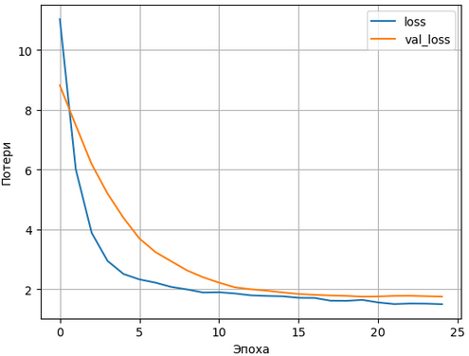
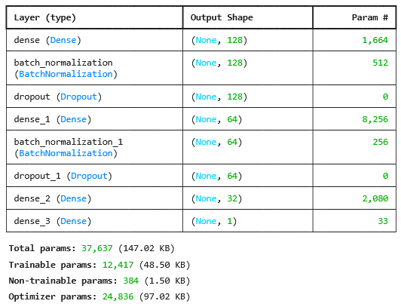
Разработка и тестирование моделей машинного обучения
MLP
Архитектура:
Входной слой: 128 нейронов с активацией ReLU
BatchNormalization для стабилизации обучения
Dropout (30%) для регуляризации
Скрытый слой: 64 нейрона с активацией ReLU
BatchNormalization и Dropout (20%)
Скрытый слой: 32 нейрона с активацией ReLU
Выходной слой: 1 нейрон (регрессия)
Оптимизатор adam
Функция потери MSE
MAE – 0.786625
MSE – 0.951334
R² – -0.224622

Slide 8
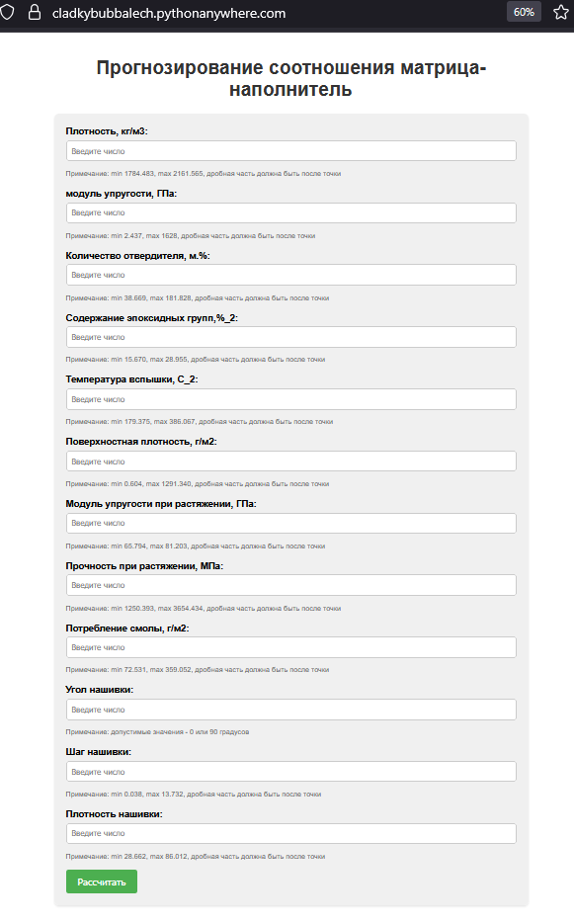
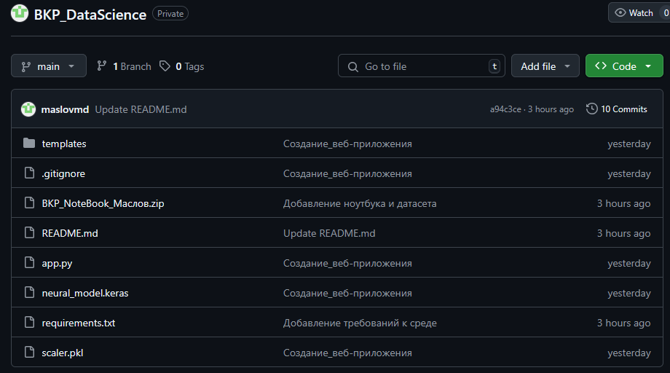
Commit на GitHub и размещение на веб-хостинг
Ссылки:
Репозиторий:
https://github.com/maslovmd/BKP_DataScience
Веб-сайт:
https://cladkybubbalech.pythonanywhere.com

